Slide 1
Ley de Amdahl

Slide 2
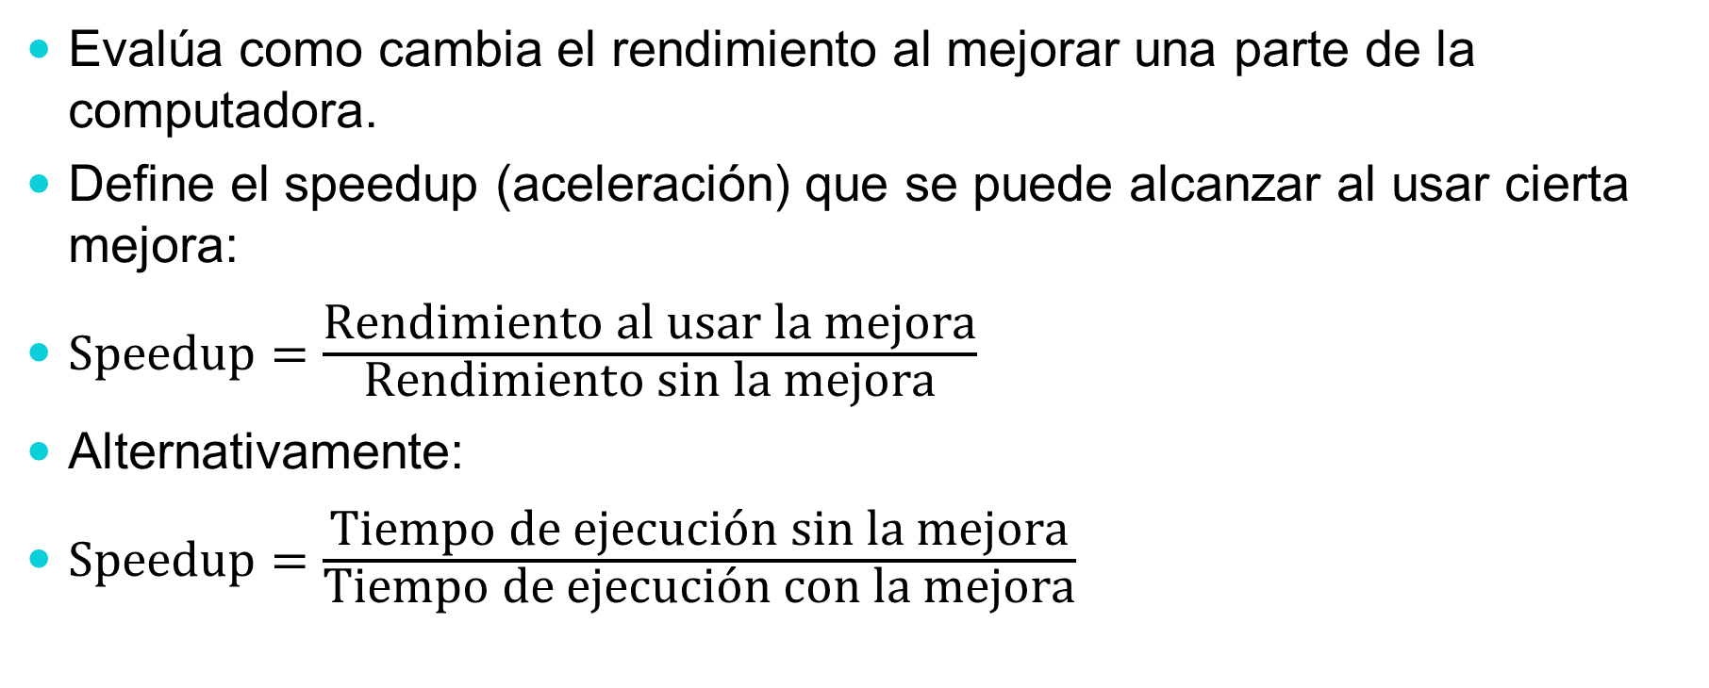
Definición
Evalúa como cambia el rendimiento al mejorar una parte de la computadora.
Define el speedup (aceleración) que se puede alcanzar al usar cierta mejora:
$\text{Speedup}=\frac{\text{Rendimiento} \text{al} \text{usar} \text{la} \text{mejora}}{\text{Rendimiento} \text{sin} \text{la} \text{mejora}}$
Alternativamente:
$\text{Speedup}=\frac{\text{Tiempo} \text{de} \text{ejecuci}\text{ó}\text{n} \text{sin} \text{la} \text{mejora}}{\text{Tiempo} \text{de} \text{ejecuci}\text{ó}\text{n} \text{con} \text{la} \text{mejora}}$

Slide 3
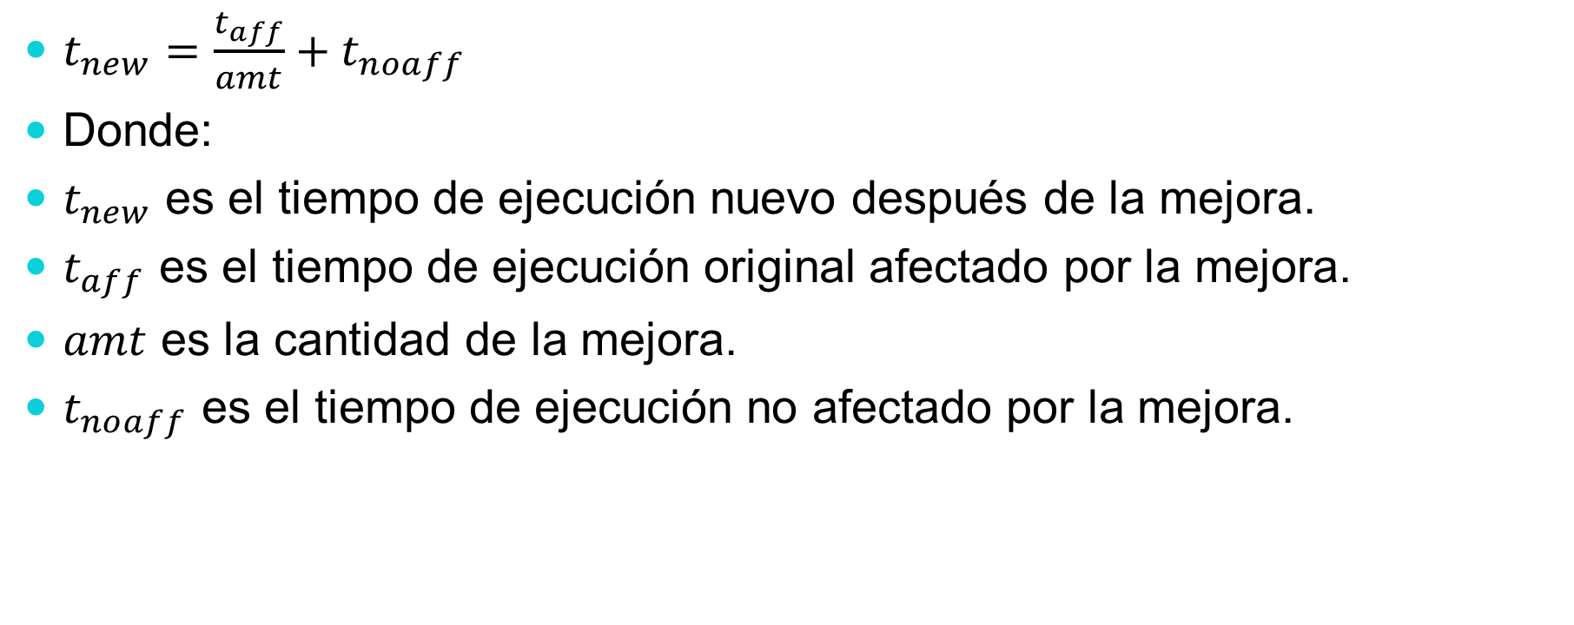
Tiempo de ejecución con la mejora
$t_{new}=\frac{t_{aff}}{amt}+t_{noaff}$
Donde:
$t_{new}$ es el tiempo de ejecución nuevo después de la mejora.
$t_{aff}$ es el tiempo de ejecución original afectado por la mejora.
$amt$ es la cantidad de la mejora.
$t_{noaff}$ es el tiempo de ejecución no afectado por la mejora.

Slide 4
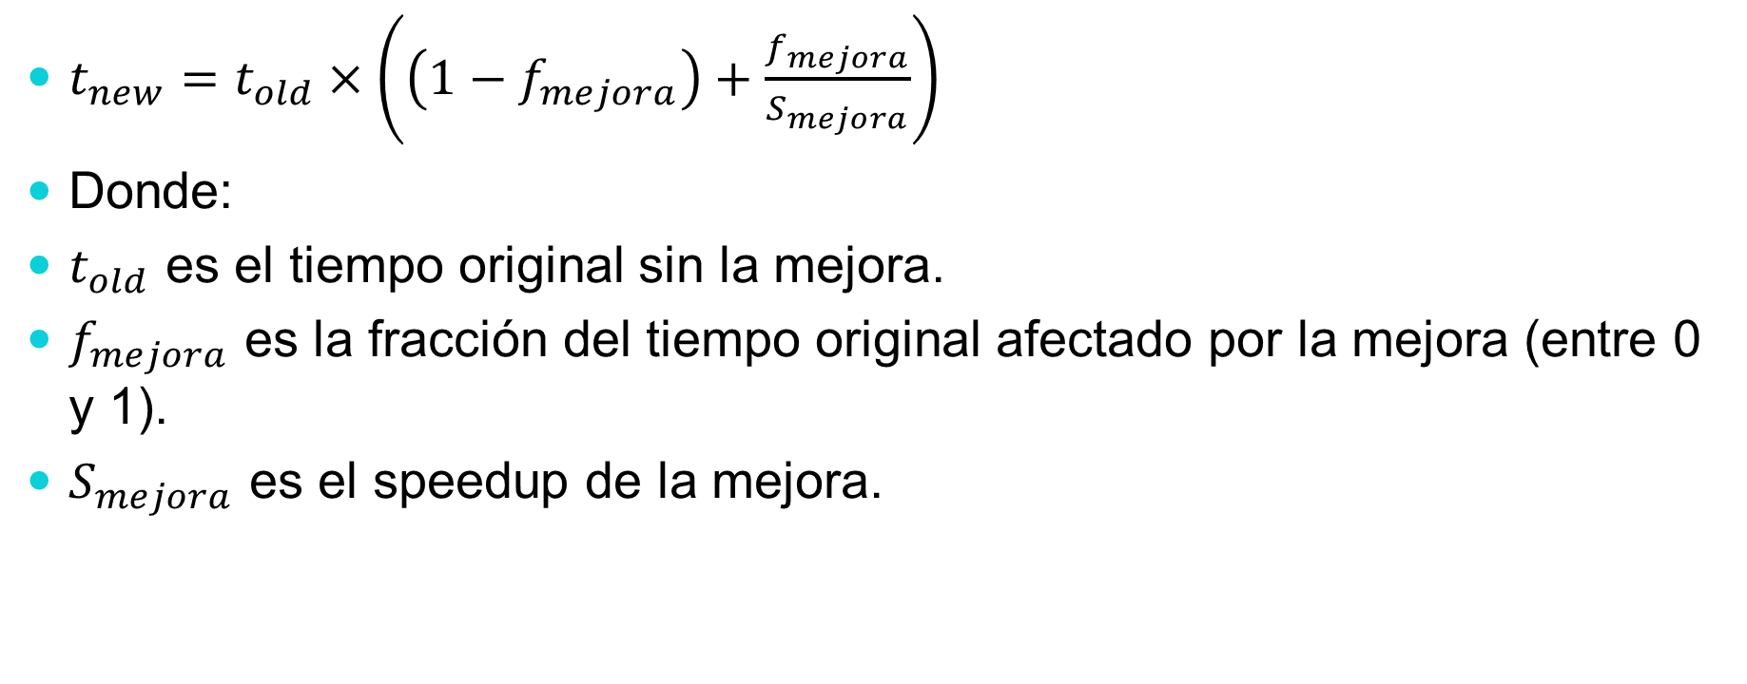
Tiempo de ejecución con la mejora
$t_{new}=t_{old}×\left(\left(1−f_{mejora}\right)+\frac{f_{mejora}}{S_{mejora}}\right)$
Donde:
$t_{old}$ es el tiempo original sin la mejora.
$f_{mejora}$ es la fracción del tiempo original afectado por la mejora (entre 0 y 1).
$S_{mejora}$ es el speedup de la mejora.

Slide 5
Ejemplo
Un programa se tarda 1 minuto de hacer cierta tarea.
De ese minuto, el programa se tarda 20 segundos ejecutando una función.
Se cambia el algoritmo de la función y ahora se ejecuta en 12 segundos.
¿Cuál es el tiempo de ejecución después del cambio?
¿Cuál es el speedup que se obtiene?

Slide 6

Ejemplo
$t_{old}=60$
$f_{mejora}=\frac{20}{60}=0.333$
$S_{mejora}=\frac{20}{12}=1.667$
$t_{new}=60×\left(\left(1−0.333\right)+\frac{0.333}{1.667}\right)$
$t_{new}=60×\left(0.667+0.2\right)=60×0.867=52$

Slide 7

Ejemplo
$S_{global}=\frac{60}{52}=1.15$
El programa mejorado corre 15% más rápido que el original.

Slide 8

Speedup global
$S_{global}=\frac{t_{old}}{t_{new}}$
Alternativamente:
$S_{global}=\frac{1}{\left(1−f_{mejora}\right)+\frac{f_{mejora}}{S_{mejora}}}$

Slide 9
Ejemplo
Un programa tarda 100 segundos en correr.
El programa pasa 80 segundos en un procedimiento.
¿Qué tanto se debe mejorar ese procedimiento para que todo el programa corra 5 veces más rápido?

Slide 10
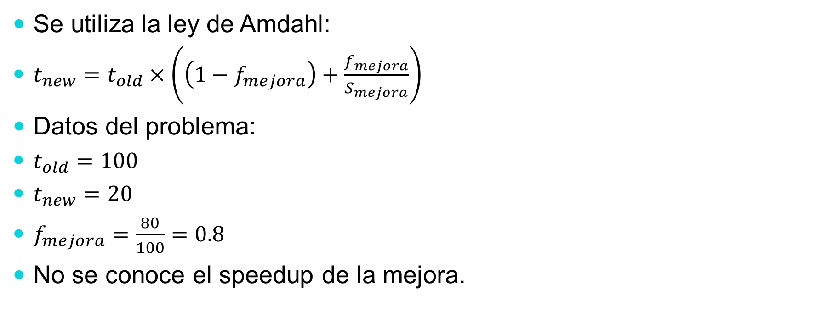
Ejemplo
Se utiliza la ley de Amdahl:
$t_{new}=t_{old}×\left(\left(1−f_{mejora}\right)+\frac{f_{mejora}}{S_{mejora}}\right)$
Datos del problema:
$t_{old}=100$
$t_{new}=20$
$f_{mejora}=\frac{80}{100}=0.8$
No se conoce el speedup de la mejora.

Slide 11
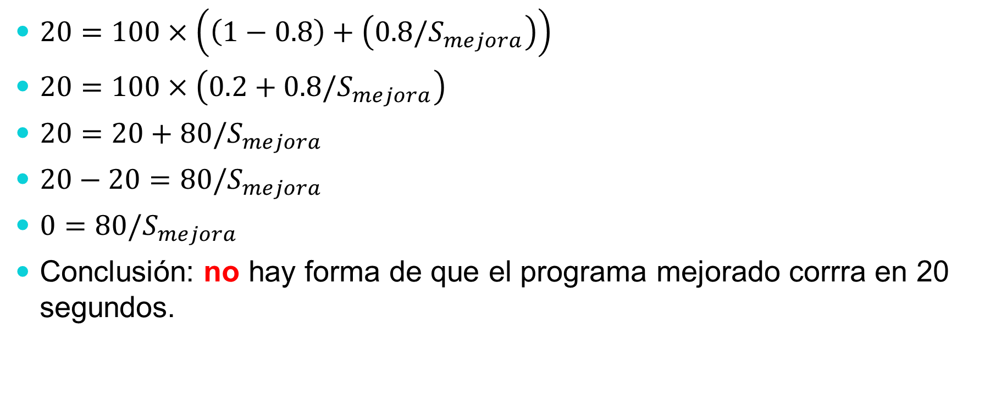
Ejemplo
$20=100×\left(\left(1−0.8\right)+\left(0.8/S_{mejora}\right)\right)$
$20=100×\left(0.2+0.8/S_{mejora}\right)$
$20=20+80/S_{mejora}$
$20−20=80/S_{mejora}$
$0=80/S_{mejora}$
Conclusión: no hay forma de que el programa mejorado corrra en 20 segundos.

Slide 12

Corolario de la ley de Amdahl
El speedup global está limitado por la fracción del programa que se puede mejorar.
$S_{global}<\frac{1}{1−f_{mejora}}$

Slide 13
Ejemplo
Se tiene un servidor de Web.
Se le cambia la CPU por una CPU que es 10 veces más rápida que la antigua.
Originalmente, el servidor estaba 40% del tiempo haciendo cálculos y 60% ociosa esperando I/O.
¿Cuál es el speedup global con la nueva CPU?

Slide 14
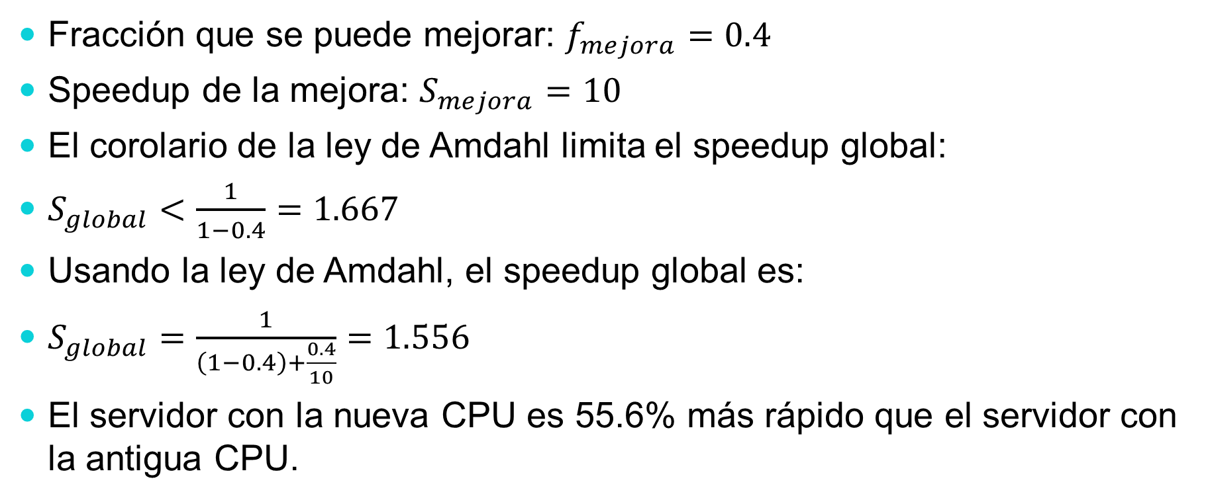
Ejemplo
Fracción que se puede mejorar: $f_{mejora}=0.4$
Speedup de la mejora: $S_{mejora}=10$
El corolario de la ley de Amdahl limita el speedup global:
$S_{global}<\frac{1}{1−0.4}=1.667$
Usando la ley de Amdahl, el speedup global es:
$S_{global}=\frac{1}{\left(1−0.4\right)+\frac{0.4}{10}}=1.556$
El servidor con la nueva CPU es 55.6% más rápido que el servidor con la antigua CPU.

Slide 15
Aplicaciones
La ley de Amdahl se puede usar para comparar entre dos opciones.
Se quiere mejorar un programa que hace ciertos cálculos. Hay dos opciones:
Comprar un chip que acelera el 20% del programa 10 veces.
Recodificar el 50% del programa para que corra 1.6 veces más rápido.
¿Qué opción ofrece mejor speedup?

Slide 16

Opción 1
$f_{mejora}=0.2$
$S_{mejora}=10$
$S_{global}=\frac{1}{\left(1−0.2\right)+\frac{0.2}{10}}=1.219$
La opción de comprar un chip ofrece un speedup de 21.9%.

Slide 17
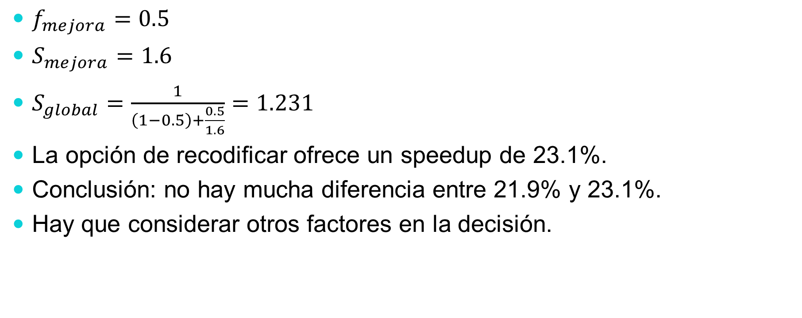
Opción 2
$f_{mejora}=0.5$
$S_{mejora}=1.6$
$S_{global}=\frac{1}{\left(1−0.5\right)+\frac{0.5}{1.6}}=1.231$
La opción de recodificar ofrece un speedup de 23.1%.
Conclusión: no hay mucha diferencia entre 21.9% y 23.1%.
Hay que considerar otros factores en la decisión.

Slide 18
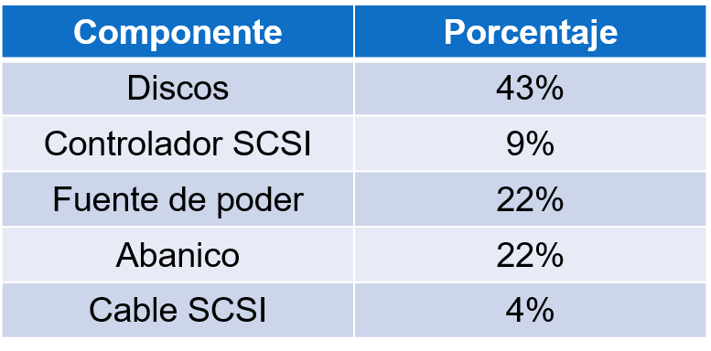
Aplicaciones
La ley de Amdahl se puede usar en otros estudios.
Un sistema de discos en un centro de cómputo tiene varios componentes.
Cuándo se presenta una falla, el porcentaje de que sea uno de los componentes es como sigue:

Slide 19
Aplicaciones
Un estudio determina que instalando otra fuente de poder eleva la confiabilidad (tiempo medio entre fallas) de las fuentes de poder en 4,150 veces.
¿Qué tanto se eleva la confiabilidad de todo el sistema de discos?

Slide 20
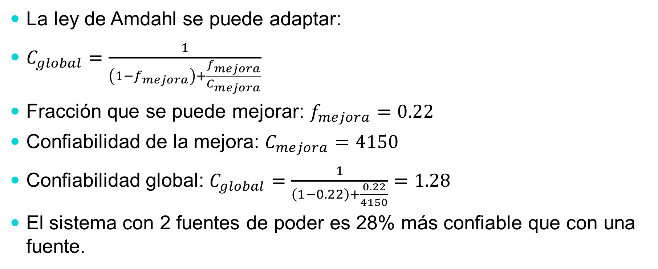
Respuesta
La ley de Amdahl se puede adaptar:
$C_{global}=\frac{1}{\left(1−f_{mejora}\right)+\frac{f_{mejora}}{C_{mejora}}}$
Fracción que se puede mejorar: $f_{mejora}=0.22$
Confiabilidad de la mejora: $C_{mejora}=4150$
Confiabilidad global: $C_{global}=\frac{1}{\left(1−0.22\right)+\frac{0.22}{4150}}=1.28$
El sistema con 2 fuentes de poder es 28% más confiable que con una fuente.

